Slide 1
Качественные методы оценки внедрения информационных систем
Кандидат экономических наук, доцент,
доцент кафедры «Бизнес-информатика»
Елена Алексеевна Деева

Slide 2
Эффект от внедрения ИС/ИТ не всегда можно выделить в улучшении экономических (финансовых) показателей деятельности организации.
Среди наиболее распространённых выгод от проектов автоматизации называют:
повышение доступности информации;
улучшение взаимодействия;
снижение трудовых затрат и времени операций;
повышение прозрачности бизнес-процессов;
снижение риска ошибок, в т.ч. за счёт человеческого фактора;
Повышение лояльности клиентов и т.д.

Slide 3
Качественный эффект использования ИС/ИТ часто трудно перевести в цифры и учесть его в финансовых показателях организации.
Преимущества от владения ИС/ИТ можно оценить с помощью качественных методов – методов экспертных оценок.
Рассмотрим обзорно теоретические основы экспертного оценивания, а затем приведём пример практического приложения методов экспертных оценок.

Slide 4
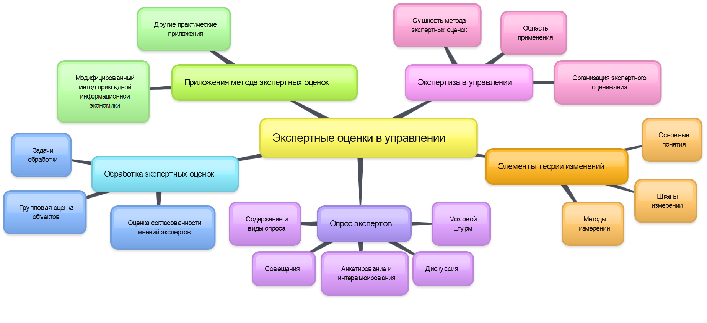
Интеллект-карта «Теоретические основы экспертного оценивания»
Метод экспертных оценок как самостоятельный инструмент для решения неформализуемых проблем начал развиваться с 40-х годов XX века.

Slide 5
Сущность метода экспертных оценок заключается в проведении экспертами – специалистами в области решаемой проблемы – интуитивно-логического анализа проблемы с количественной оценкой суждений и формальной обработкой результатов.
Получаемое в результате обработки обобщённое мнение экспертов принимается как решение проблемы.
Обычно главная цель применения метода экспертных оценок – упорядочение объектов по значениям их характеристик для выбора одного или нескольких лучших из них. При этом эксперты порой не только оценивают характеристики объектов, но и формируют их множество.

Slide 6


Slide 7
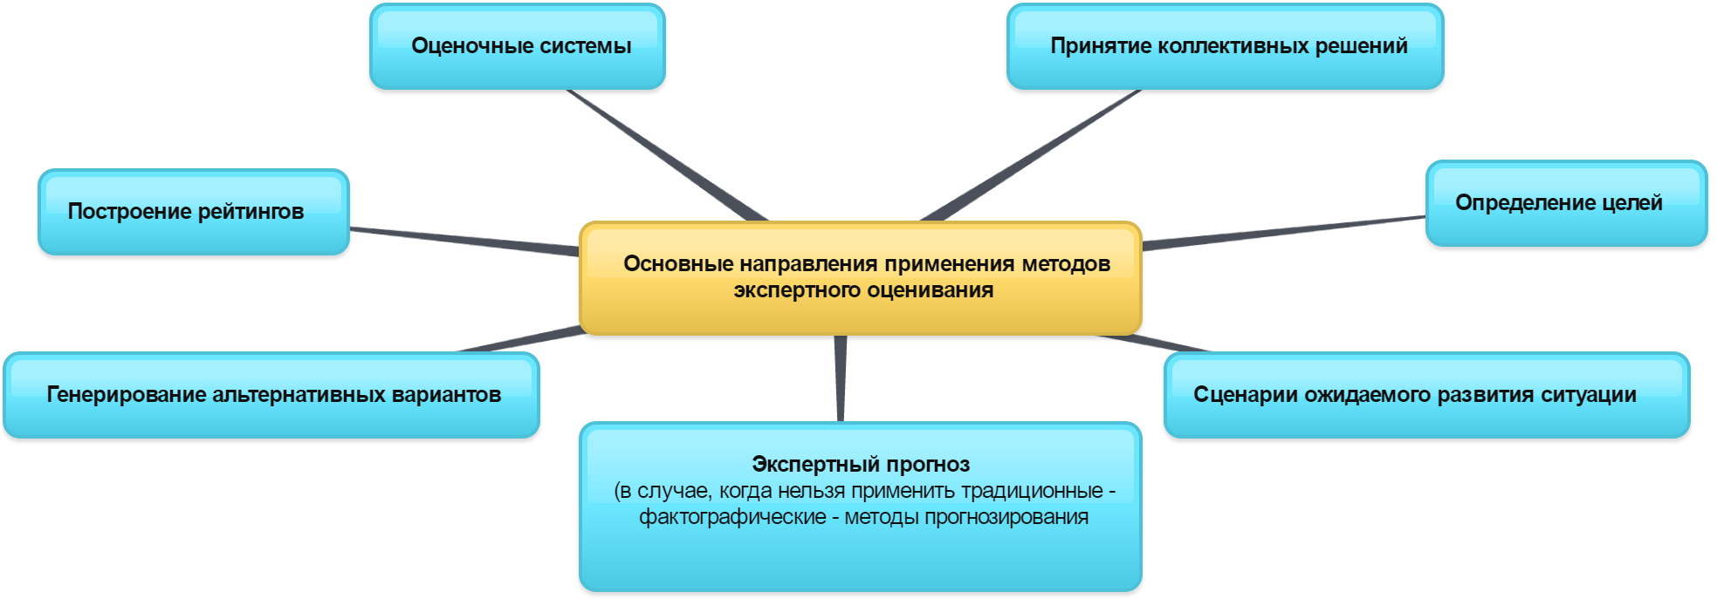
Типовые задачи, решаемые методом экспертных оценок (предметная область имеет тенденцию к росту):
определение целей и задач развития и управления объектом исследования с их упорядочиванием по приоритетности;
определение альтернативных вариантов решения задач, стратегий реализации с оценкой их предпочтения;
определение альтернативных вариантов распределения ограниченных ресурсов с целью решения поставленных задач с оценкой их предпочтительности;
и т.д.

Slide 8
Организация и проведение экспертизы
Создание группы управления и разработка руководящего документа экспертизы
Подбор и формирование экспертной группы
Разработка способа организации и методики проведения опроса экспертов и обработки данных
Проведение экспертного опроса
Обработка данных и анализ результатов экспертного опроса
Формулирование решения проблемы на основе экспертных оценок и оформление отчёта

Slide 9
Альтернативные подходы к подбору экспертов
Задача экспертизы – согласование интересов экспертов, выработка компромиссного коллективного решения, учёт субъективности в суждениях экспертов.
Алгебраический подход
Мнения экспертов рассматриваются как равноправные
Статистический подход
Значимость мнения эксперта зависит от его компетентности
Отбор наиболее компетентных лиц
Отбор наиболее представительных лиц, отражающих мнения, интересы определённых социальных групп, институтов и пр.
Задача экспертизы – выявление некоторой объективной истины, оценка объекта (свойства) независимо от сознания, интересов экспертов.

Slide 10
Общее требование, налагаемое на работу по подбору экспертной группы – обеспечение эффективного решения проблемы.
Достоверность экспертного оценивания зависит от общего числа экспертов в группе, долевого состава различных специалистов в группе, характеристик экспертов.
Примечание. Для описания экспертов с точки зрения оценки качества решения проблемы используются такие характеристики, как компетентность, креативность, отношение к экспертизе, конформизм, аналитичность и широта мышления, коллективизм, самокритичность. Перечисленные характеристики в основном оцениваются качественно, но для некоторых характеристик можно использовать количественные оценки.
Существует довольно много подходов к количественной оценке характеристик экспертов, эти походы можно объединить в 4 группы:
методы самоооценки;
методы оценки группой каждого специалиста (взаимооценка);
оценки на основе результатов прошлой деятельности экспертов;
методы определения компетентности экспертов.

Slide 11
Элементы теории измерений
Понятие | Описание
Объект | Предметы, явления, решения и т.д.
Показатель (признак, характеристика) | Пространственно-временные, физические, стоимостные и др. свойства и характеристики объектов
Процедура сравнения | Определение отношений между объектами и способ их сравнения
Объект
Показатель
Процедура сравнения
Самый важный аспект измерений заключается в необходимости решить, каким образом присваивать числа изучаемым характеристикам. Способ измерения зависит от типа шкалы.
Экспертное оценивание
= процесс измерения

Slide 12
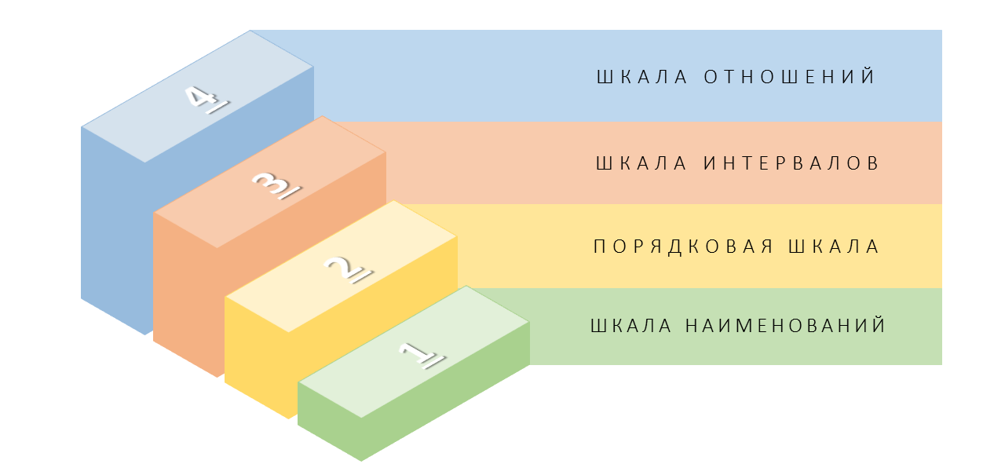
Основные шкалы измерений (представлены в порядке повышения информативности измерений, т.е. уровня сложности шкалы)

Slide 13
Номинальная шкала (шкала наименований)
Используется в целях идентификации и классификации объектов.
Установить отношения «больше» или «лучше» в этой шкале не представляется возможным, поскольку числа здесь играют роль ярлыков и к ним не применимы математические правила.

Slide 14
Порядковая шкала (ранговая или ординальная)
В этой шкале допускается преобразование в виде произвольной монотонно возрастающей функции. Нельзя сказать, на сколько и во сколько раз один объект лучше другого (показатели качественные). Используется для построения рейтингов и т.д.
По результатам сравнения мнений экспертов можно определённо только лишь сказать, что внешний вид образца 2 лучше, поскольку он имеет большее количество баллов, чем первый.

Slide 15
Шкала интервалов
Допускает преобразование в форме умножения на положительную константу и прибавление произвольной константы: при любом линейном преобразовании вида y=ax+b (где x – изначальная оценка на шкале, параметр a>0 – масштаб, параметр b≠0 – начало отсчета) свойства шкалы сохраняются.
Можно вычислить, на сколько объекты различаются между собой по сравниваемой характеристике (но сказать во сколько раз один объект по сравниваемой характеристике превосходит другой – т.е. вычислять пропорции между оценками - нельзя, поскольку точка нуля в этой шкале не фиксирована).
Примеры: измерения времени (например, календарные даты) и температуры (по шкале Цельсия или Фаренгейта).

Slide 16
Шкала отношений (пропорциональная)
Частный случай интервальной шкалы, когда на интервальной шкале можно указать абсолютный нуль (фиксированное начало координат или естественное начало). Допускает преобразование в форме умножения на положительную константу.
Можно вычислить, во сколько раз один объект по сравниваемой характеристике превосходит другой.
Примеры: измерения массы и стоимости изделий.

Slide 17
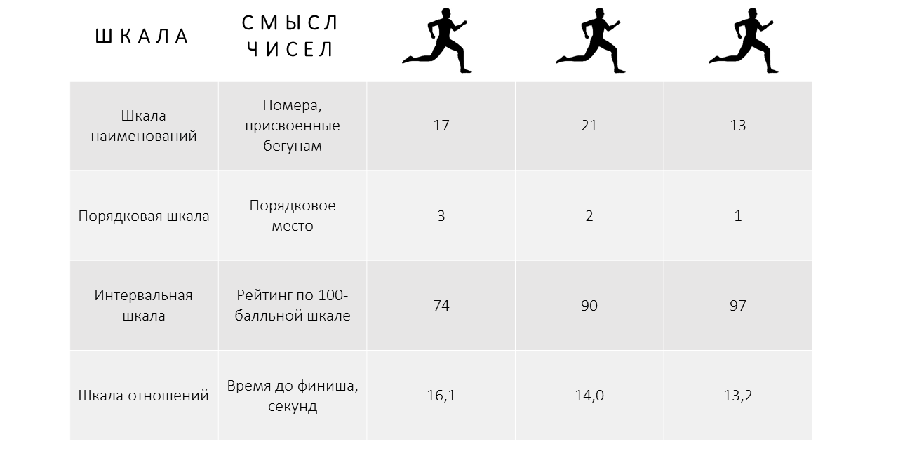
Измерения с помощью основных шкал

Slide 18
Одна и та же характеристика
в разных задачах может рассматриваться как измеренная в различных шкалах:
если нас интересует выбор объекта (из множества допустимых) с наибольшим значением характеристики безотносительно к тому, чему будет равно это значение, то можно считать её качественной, т.е. измеренной в порядковой шкале;
если же нас интересует выбор объекта со значением характеристики, наиболее близким к некоторой заданной величине, то ту же самую характеристику придётся рассматривать как количественную, измеренную в шкале интервалов.
Качественные показатели
Шкала наименований
Порядковая шкала
Количественные показатели
Шкала интервалов
Шкала отношений

Slide 19
Методы измерений в экспертном оценивании
Процедура экспертного оценивания – это процедура установления отношений между характеристиками объектов и числами, составляющими определённую числовую систему.
Тип шкалы, применяемой для измерения характеристик сравниваемых объектов, определяет совокупность возможных способов сравнения этих характеристик.

Slide 20
Допустимые (+) методы измерений в различных шкалах
Шкала Метод измерений | Номи-нальная | Поряд-ковая | Интер-вальная
1 | 2 | 3 | 4
Ранжирование |  | + | +
Парное сравнение |  | + | +
Непосредственная оценка |  |  | +
Последовательное сравнение |  |  | +

Slide 21
Ранжирование
Это процедура упорядочивания объектов, выполняемая экспертом в том случае, когда оцениваемые показатели объектов не поддаются непосредственному измерению.
Характеристики всех объектов сравниваются друг с другом. В результате применения ранжирования эксперт располагает объекты в порядке возрастания (или убывания) значения оцениваемой характеристики. При этом каждому объекту ставится в соответствие определённое число, называемое рангом.
Ранг характеризует порядковое место оцениваемого объекта в рассматриваемой группе объектов.

Slide 22
Обычно наиболее предпочтительному объекту присваивают ранг, равный единице, второму по предпочтению объекту – два и т.д.
Эквивалентные объекты получают равные (связанные) ранги, каждый из которых равен среднеарифметическому значению порядковых мест этих объектов.
Пример.
Примечание. Метод ранжирования не применим при большом количестве объектов (больше 15-20).
Объект | 1 | 2 | 3 | 4 | 5
Ранг | 4 | 2,5 | 5 | 1 | 2,5

Slide 23
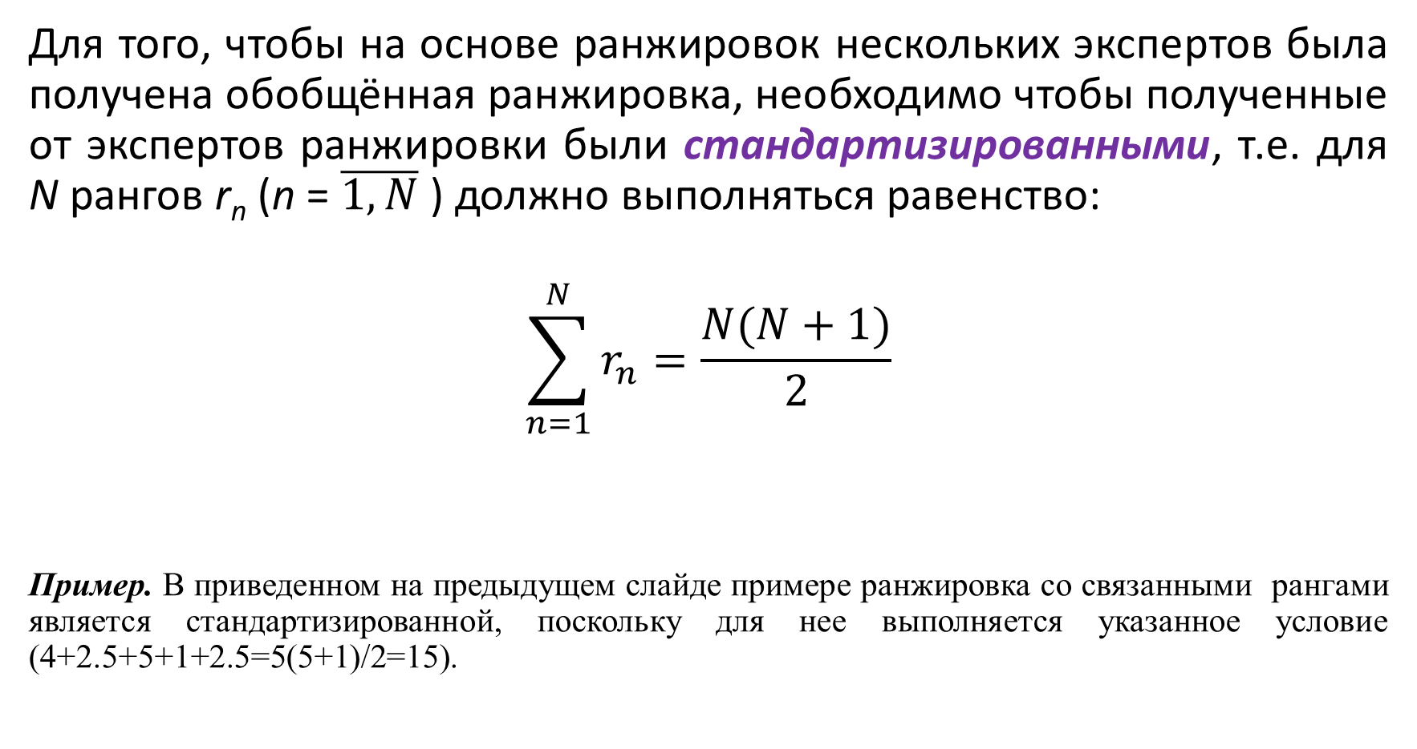
Для того, чтобы на основе ранжировок нескольких экспертов была получена обобщённая ранжировка, необходимо чтобы полученные от экспертов ранжировки были стандартизированными, т.е. для N рангов r_{n} (n = $\overline{1,N}$ ) должно выполняться равенство:
$$\sum_{n=1}^{N}{r_{n}=\frac{N(N+1)}{2}}$$
Пример. В приведенном на предыдущем слайде примере ранжировка со связанными рангами является стандартизированной, поскольку для нее выполняется указанное условие (4+2.5+5+1+2.5=5(5+1)/2=15).

Slide 24
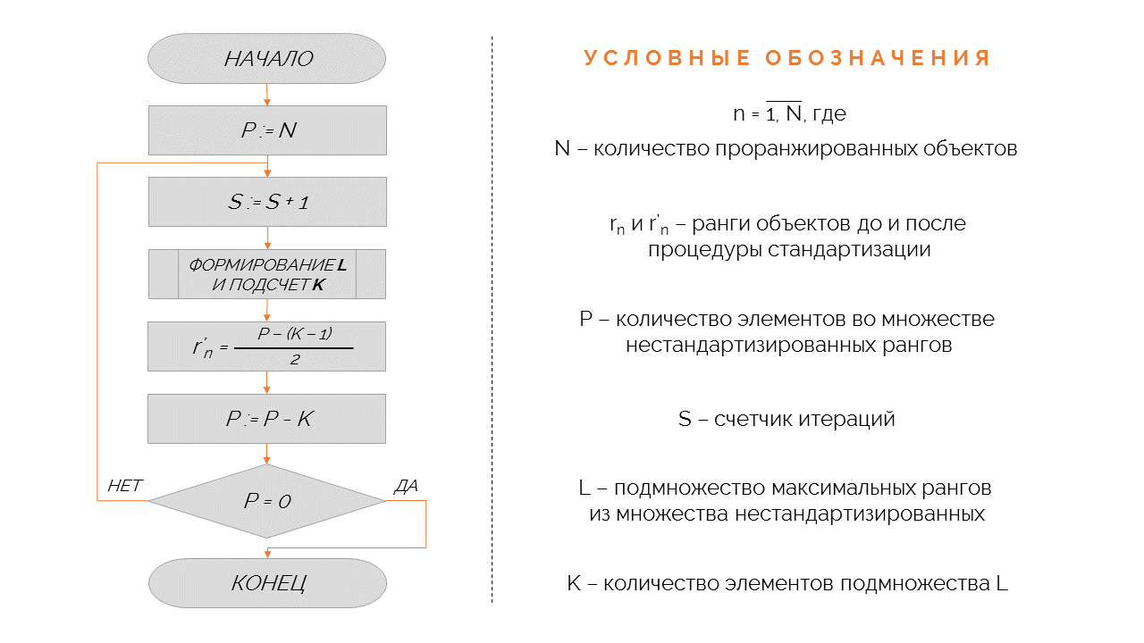
Метод стандартизированного ранга (для приведения любой ранжировки к стандартизированному виду)
P-(K-1):2

Slide 26
Парное сравнение
Это метод измерения, при котором характеристики объектов сравниваются экспертами попарно для установления более предпочтительного объекта в каждой паре.
Данный метод, в отличие от ранжирования, имеющего ограничения по количеству оцениваемых объектов, может применяться для сколь угодно большого числа пар объектов.
Этот метод может быть применен также в том случае, когда различия между объектами слишком малы, чтобы было возможно их прямое ранжирование.
При использовании метода парных сравнений результаты оценивания записывают в таблицу, называемую матрицей парных сравнений.

Slide 28

Любую ранжировку очень легко превратить в матрицу парных сравнений:
Существует и обратная возможность перехода от матрицы парных сравнений к ранжированию.

Slide 29
Переход от матриц парных сравнений к ранжированию

Slide 30
Непосредственная оценка
Это метод измерения, который представляет собой процедуру приписывания объектам числовых значений в интервальной шкале (при наличии полной информации о свойствах объектов).
При непосредственной оценке эксперт ставит в соответствие каждому объекту число на непрерывной числовой оси (точечная оценка), или же каждый объект помещается экспертом в определенный оценочный интервал, получая при этом соответствующее количество баллов (в этом случае диапазон изменения оцениваемой характеристики предварительно разбивается на несколько интервалов, каждому из которых присваивается определенный балл).
От непосредственных оценок легко перейти к ранжировке, если упорядочить эти оценки, например, по убыванию, а затем приписать каждой оценке соответствующее натуральное число (ранг), начиная с присвоения ранга, равного 1, максимальной оценке.

Slide 31
Последовательное сравнение
Это комплексная процедура измерения, включающая как ранжирование, так и непосредственную оценку. При последовательном сравнении эксперт проводит следующую работу:
ранжирует объекты;
непосредственно оценивает объекты на отрезке [0;1] при условии, что оценка первого объекта в ранжировке равна 1;
делает вывод о том, является ли первый объект предпочтительнее всех остальных вместе взятых объектов. Если да, то значение числовой оценки первого объекта увеличивается так, чтобы она стала больше суммы оценок всех остальных объектов. Иначе значение числовой оценки первого объекта уменьшается таким образом, чтобы она стала меньше суммы оценок всех остальных объектов;
переходит к рассмотрению второго по предпочтительности объекта, решая, будет ли он предпочтительнее, чем все последующие объекты, вместе взятые, и изменяет оценку второго объекта аналогично тому, как это описано в пункте 3;
продолжает процесс сравнения предпочтительности последующих объектов с остальными по ранжировке объектами и изменяет числовые оценки этих объектов в зависимости от своего решения о предпочтении.

Slide 32
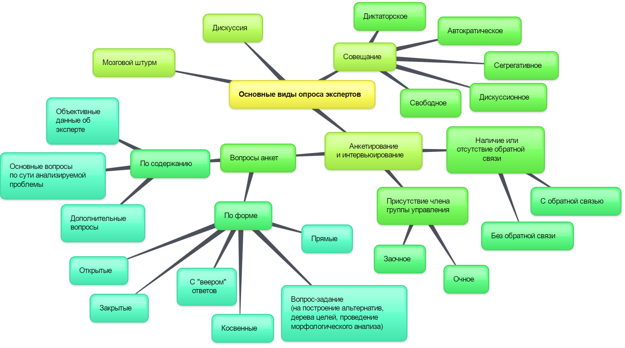
Опрос экспертов

Slide 33
Специальные технологии извлечения экспертных знаний:
Методы психологической активизации творчества
Метод мозговой атаки и его модификации
Метод фокальных объектов и его модификации
Методы систематизации поиска
Морфологический анализ и его модификации
Списки контрольных вопросов и т.д.
Модели информационного взаимодействия
Метод «Дельфи» и его модификации
Экспертное прогнозирование с использованием процедур ПАТТЕРН, ПРОФАЙЛ, КВЕСТ, МАИ, метод прогнозного графа, метод решающих матриц, метод перекрёстного воздействия и др.
Методы, реализующие принцип системного подхода
Методы построения экспертных сценариев и его модификации
Все остальные процедуры комплексного решения проблем
Метод ситуационного анализа и его модификации

Slide 34
Методы обработки информации, получаемой от экспертов
Статистические методы
Алгебраические методы
Методы шкалирования
Эвристические процедуры
Основаны на предположении о случайности отклонения оценок экспертов от истинных значений оцениваемых параметров
Суть этих методов заключается в задании расстояния на множестве оценок экспертов и определении такой результирующей оценки, сумма расстояний от которой до оценок экспертов будет минимальна
При использовании этих методов по экспертной информации о степени различия объектов определяется минимальный набор критериев и оценок по ним, устанавливающих указанные экспертом отличия
не существуют
Основаны на логике и здравом смысле, критерии оценки полученного решения

Slide 35
Получение обобщённой экспертной оценки в порядковой шкале
Метод сумм рангов
Этот способ заключается в ранжировании объектов по величинам сумм рангов, полученных каждым объектом от всех экспертов. Ранжировки всех экспертов должны быть стандартизированными.
Данный способ является корректной процедурой только при условии, что ранги назначаются как места объектов в виде натуральных чисел от 1 до N (число объектов). Если назначать ранги произвольным образом, как числа в шкале порядка, то сумма рангов не сохраняет условие монотонности преобразования, и в этом случае нужно использовать метод нормированного ранга, рассматриваемый далее.

Slide 36
Метод нормированного ранга
Каждый эксперт может иметь свою систему предпочтений. Расчёты по методу производятся по следующим формулам:

Slide 37
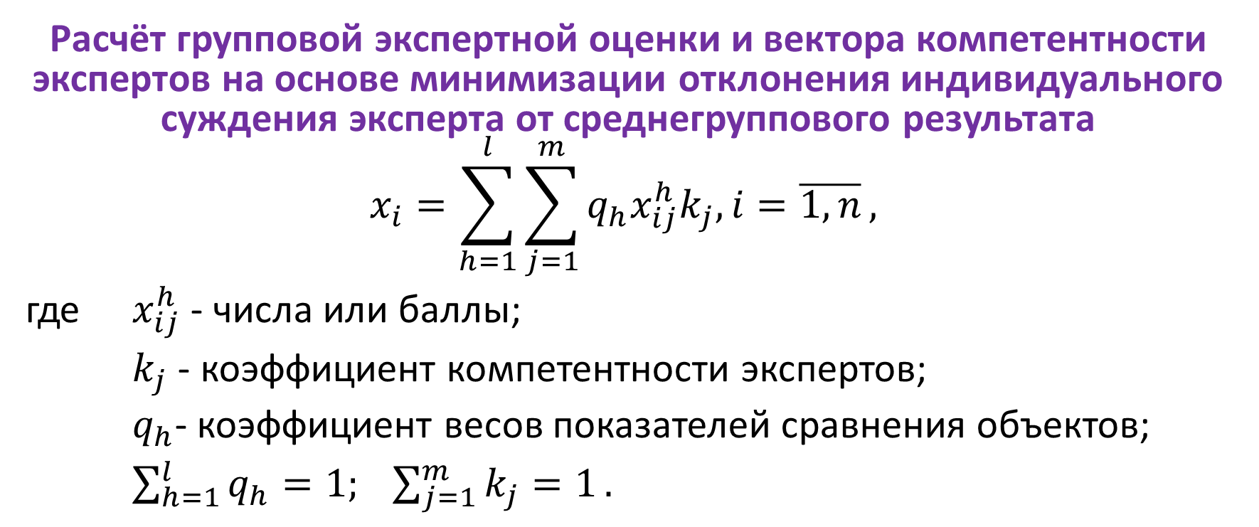
Получение обобщённой экспертной оценки в интервальной шкале
Расчёт групповой экспертной оценки и вектора компетентности экспертов на основе минимизации отклонения индивидуального суждения эксперта от среднегруппового результата
$$x_{i}=\sum_{h=1}^{l}{\sum_{j=1}^{m}{q_{h}x_{ij}^{h}k_{j}, i=\overline{1,n}}},$$
где $x_{ij}^{h}$ - числа или баллы;
$k_{j}$ - коэффициент компетентности экспертов;
$q_{h}$- коэффициент весов показателей сравнения объектов;
$\sum_{h=1}^{l}{q_{h}=1; \sum_{j=1}^{m}{k_{j}=1}}.$

Slide 38
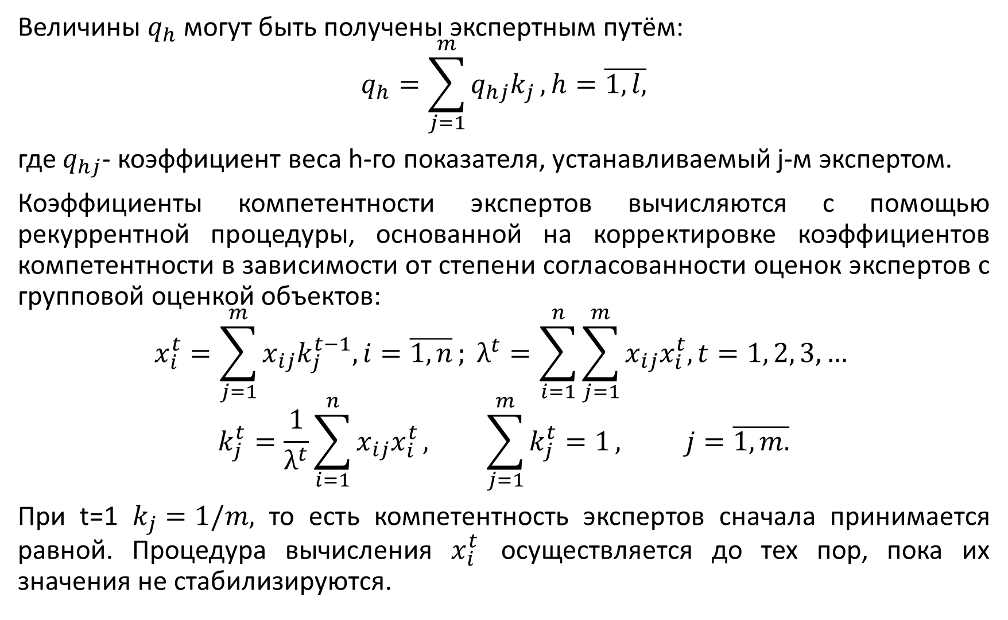
Величины $q_{h}$ могут быть получены экспертным путём:
$$q_{h}=\sum_{j=1}^{m}{q_{hj}k_{j}}, h=\overline{1,l,}$$
где $q_{hj}$- коэффициент веса h-го показателя, устанавливаемый j-м экспертом.
Коэффициенты компетентности экспертов вычисляются с помощью рекуррентной процедуры, основанной на корректировке коэффициентов компетентности в зависимости от степени согласованности оценок экспертов с групповой оценкой объектов:
$$x_{i}^{t}=\sum_{j=1}^{m}{x_{ij}k_{j}^{t−1}, i=\overline{1,n}}; λ^{t}=\sum_{i=1}^{n}{\sum_{j=1}^{m}{x_{ij}x_{i}^{t}, t=1, 2, 3,… }}$$
$$k_{j}^{t}=\frac{1}{λ^{t}}\sum_{i=1}^{n}{x_{ij}x_{i}^{t}}, \sum_{j=1}^{m}{k_{j}^{t}=1}, j=\overline{1,m.}$$
При t=1 $k_{j}=1/m,$ то есть компетентность экспертов сначала принимается равной. Процедура вычисления $x_{i}^{t}$ осуществляется до тех пор, пока их значения не стабилизируются.

Slide 39
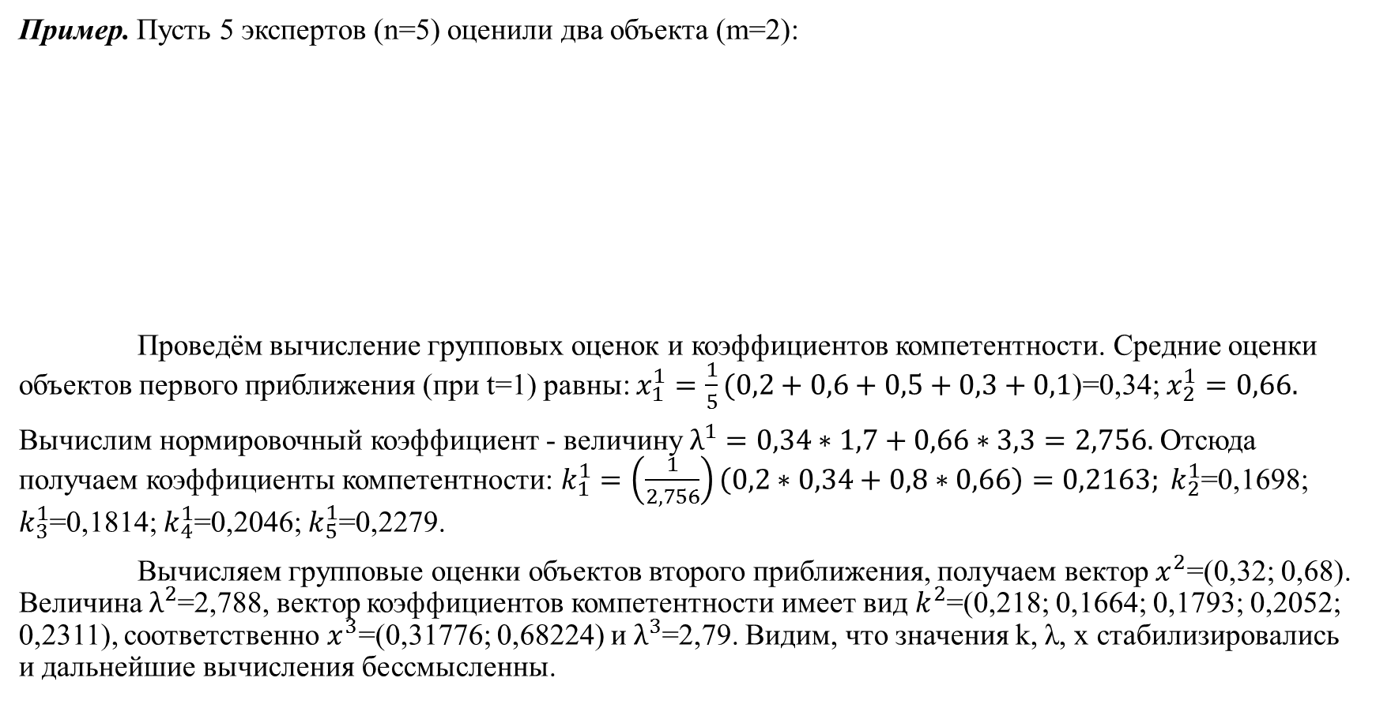
Пример. Пусть 5 экспертов (n=5) оценили два объекта (m=2):
Проведём вычисление групповых оценок и коэффициентов компетентности. Средние оценки объектов первого приближения (при t=1) равны:$x_{1}^{1}=\frac{1}{5}(0,2+0,6+0,5+0,3+0,1$)=0,34; $x_{2}^{1}=0,66.$
Вычислим нормировочный коэффициент - величину $λ^{1}=0,34∗1,7+0,66∗3,3=2,756.$ Отсюда получаем коэффициенты компетентности: $k_{1}^{1}=\left(\frac{1}{2,756}\right)\left(0,2∗0,34+0,8∗0,66\right)=0,2163; k_{2}^{1}$=0,1698; $k_{3}^{1}$=0,1814; $k_{4}^{1}$=0,2046; $k_{5}^{1}$=0,2279.
Вычисляем групповые оценки объектов второго приближения, получаем вектор $x^{2}$=(0,32; 0,68). Величина $λ^{2}$=2,788, вектор коэффициентов компетентности имеет вид $k^{2}$=(0,218; 0,1664; 0,1793; 0,2052; 0,2311), соответственно $x^{3}$=(0,31776; 0,68224) и $λ^{3}$=2,79. Видим, что значения k, λ, x стабилизировались и дальнейшие вычисления бессмысленны.
Объект | Эксперт
 | 1 | 2 | 3 | 4 | 5
1 | 0,2 | 0,6 | 0,5 | 0,3 | 0,1
2 | 0,8 | 0,4 | 0,5 | 0,7 | 0,9

Slide 40
Метод индексной группировки экспертных оценок

Slide 43
Оценка согласованности мнений экспертов при ранжировании объектов (две меры согласованности мнений группы экспертов)
Дисперсионный коэффициент конкордации
Энтропийный коэффициент конкордации
Сравнительная оценка этих коэффициентов показывает, что оба коэффициента дают примерно одинаковую оценку согласованности экспертов при близких ранжировках. Объём вычислений для энтропийного коэффициента конкордации (коэффициент согласия) несколько больше, чем для дисперсионного коэффициента конкордации, который далее рассмотрим более подробно.

Slide 44
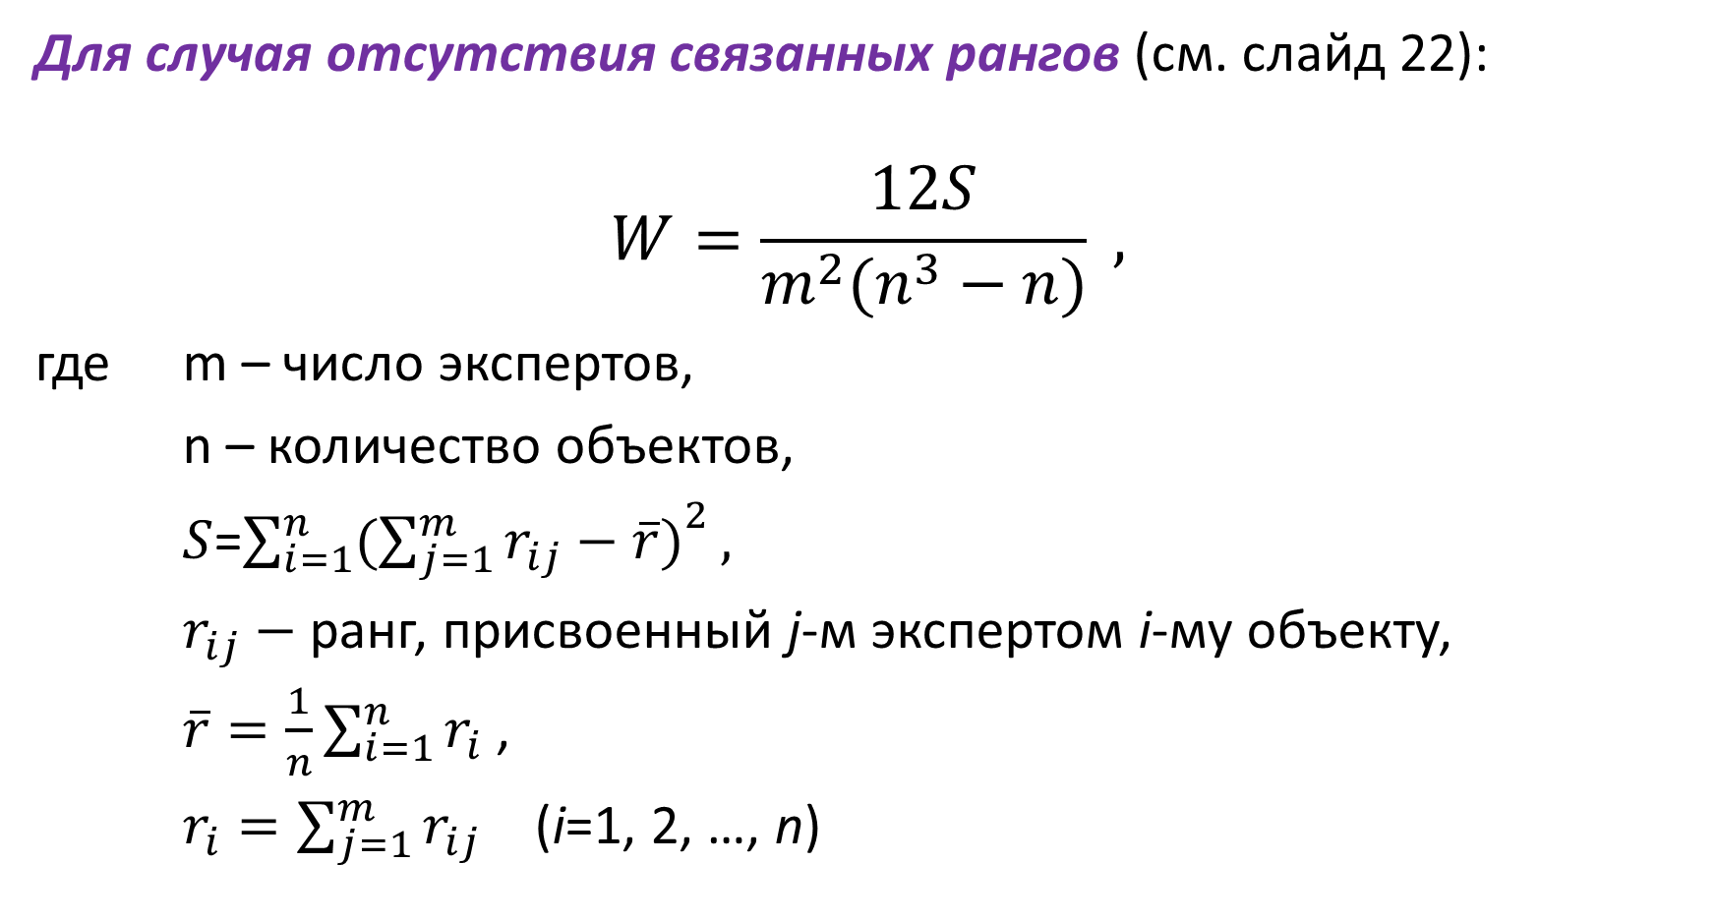
Дисперсионный коэффициент конкордации
Для случая отсутствия связанных рангов (см. слайд 22):
$$W=\frac{12S}{m^{2}(n^{3}−n)} ,$$
где m – число экспертов,
n – количество объектов,
$S$=$\sum_{i=1}^{n}{{(\sum_{j=1}^{m}{r_{ij}−\overline{r})}}^{2}},$
$r_{ij}−$ранг, присвоенный j-м экспертом i-му объекту,
$\overline{r}=\frac{1}{n}\sum_{i=1}^{n}{r_{i}}$ ,
$r_{i}=\sum_{j=1}^{m}{r_{ij}}$ (i=1, 2, …, n)

Slide 45
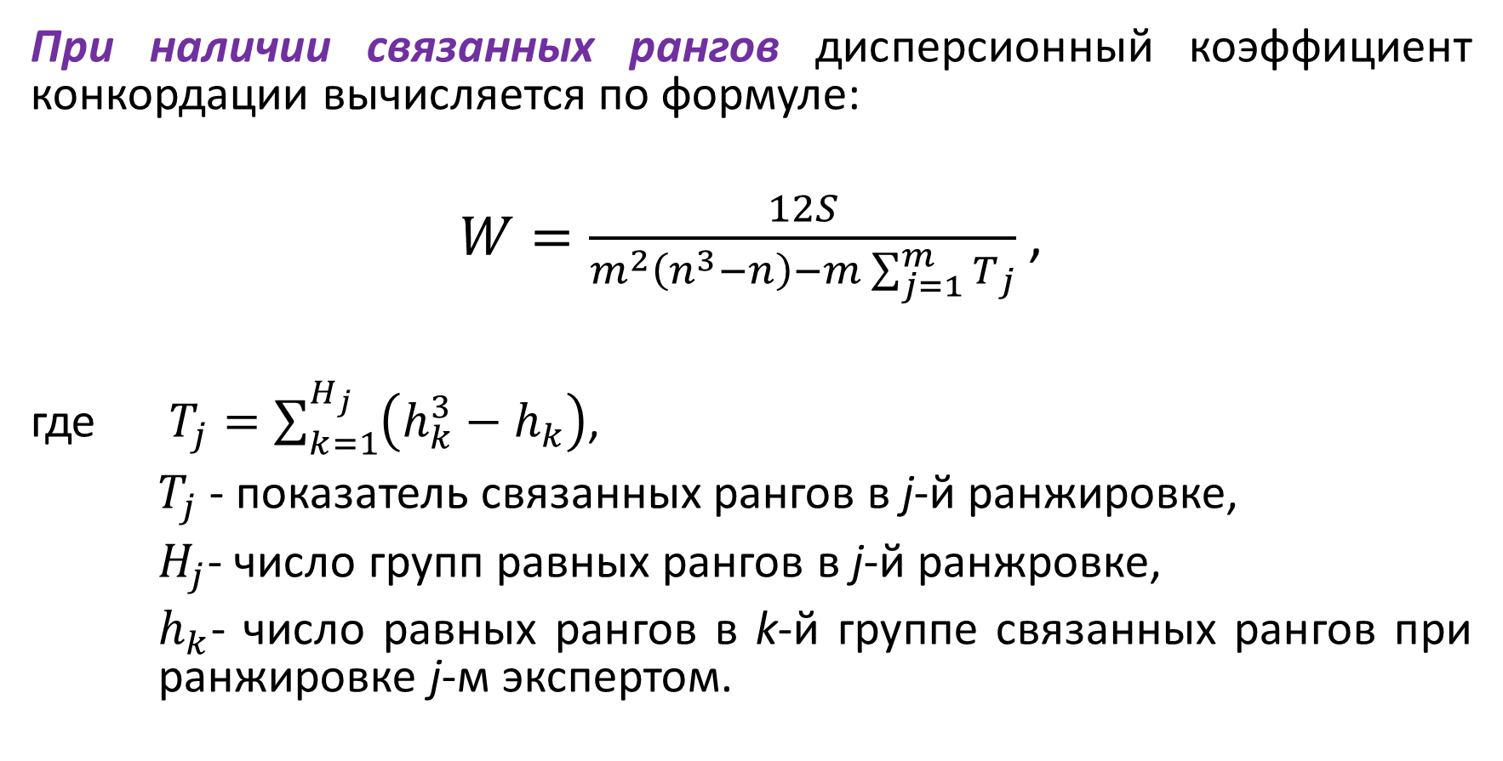
При наличии связанных рангов дисперсионный коэффициент конкордации вычисляется по формуле:
$W=\frac{12S}{m^{2}\left(n^{3}−n\right)−m\sum_{j=1}^{m}{T_{j}}}$ ,
где $T_{j}=\sum_{k=1}^{H_{j}}{\left(h_{k}^{3}−h_{k}\right)}$,
$T_{j}$- показатель связанных рангов в j-й ранжировке,
$H_{j}$- число групп равных рангов в j-й ранжровке,
$h_{k}$- число равных рангов в k-й группе связанных рангов при ранжировке j-м экспертом.

Slide 46
Коэффициент конкордации равен 1, если все ранжировки экспертов одинаковы, и 0 – если все ранжировки различны.
Коэффициент конкордации является оценкой истинного значения коэффициента и, следовательно, представляет собой случайную величину. Для определения значимости оценки коэффициента конкордации необходимо знать распределение частот для различных значений числа экспертов m и количества объектов n.
Для 3<=m<=20 и 3<=n<=7 существуют специальные таблицы. Для больших значений m и n можно использовать известные статистики.

Slide 47
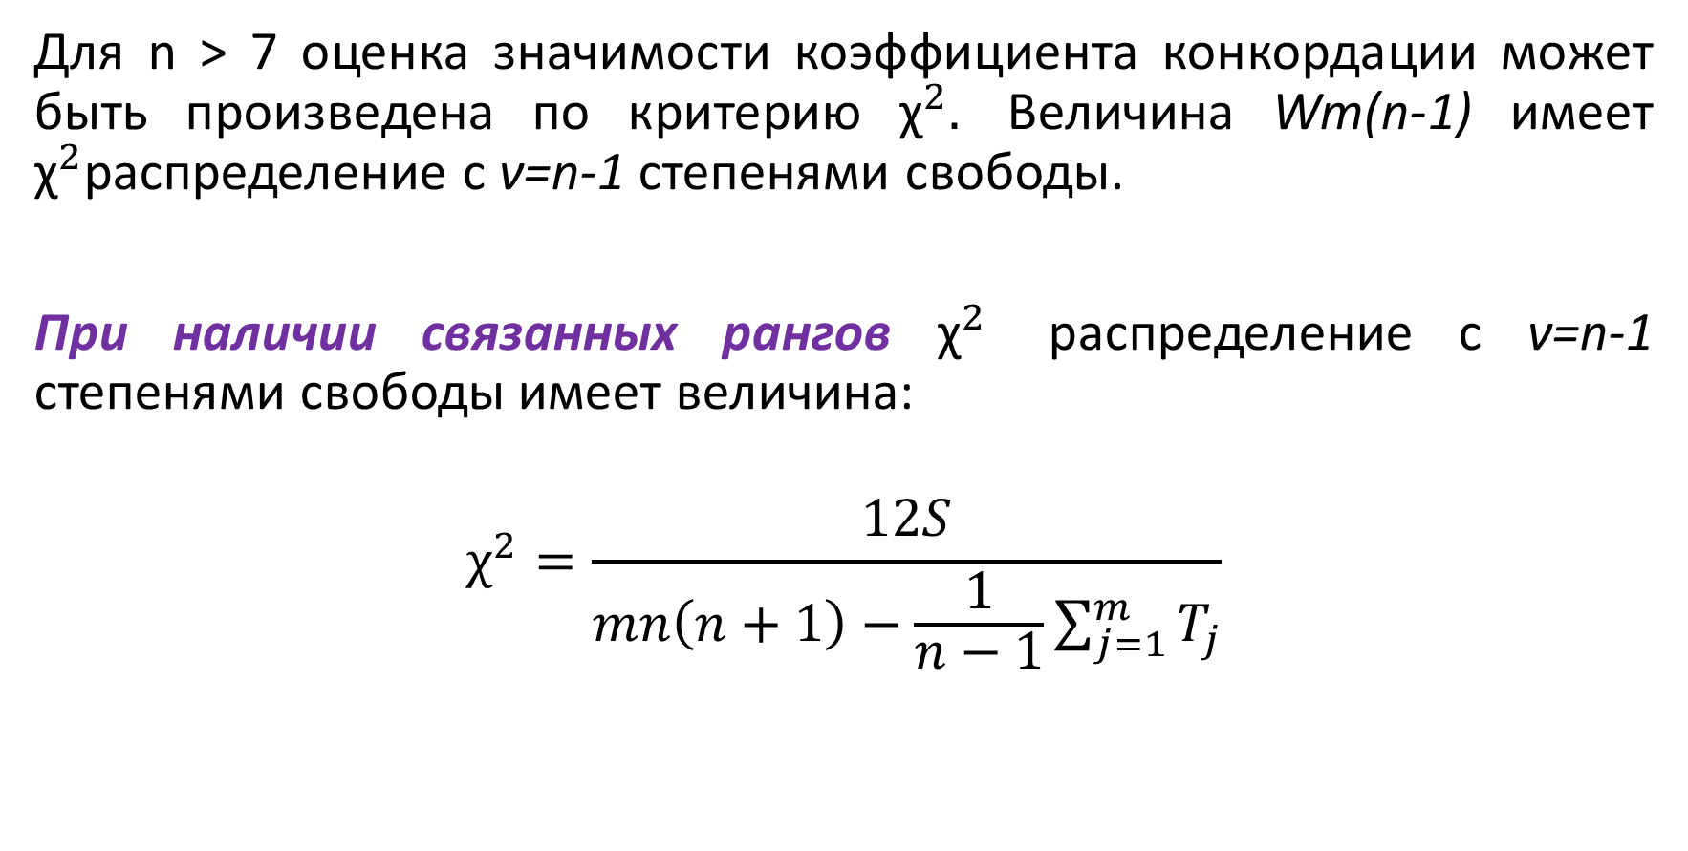
Для n > 7 оценка значимости коэффициента конкордации может быть произведена по критерию ${\text{χ}}^{2}.$ Величина Wm(n-1) имеет ${\text{χ}}^{2}$распределение с ν=n-1 степенями свободы.
При наличии связанных рангов ${\text{χ}}^{2}$ распределение с ν=n-1 степенями свободы имеет величина:
$$χ^{2}=\frac{12S}{mn\left(n+1\right)−\frac{1}{n−1}\sum_{j=1}^{m}{T_{j}}}$$

Slide 48
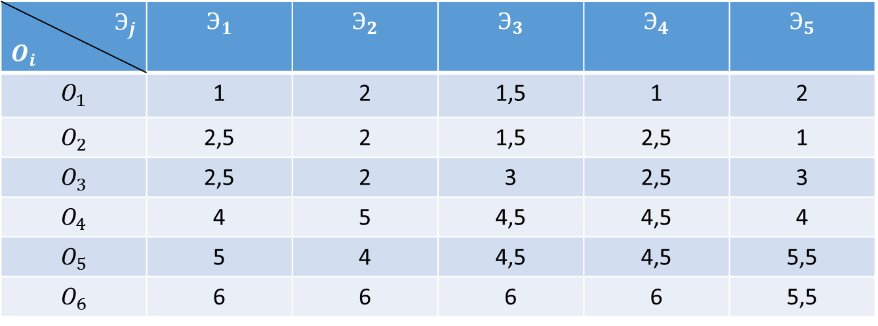

Пример. Результаты ранжирования шести объектов пятью экспертами представлены в следующей таблице:
Вычислим дисперсионный коэффициент конкордации и произведём оценку его значимости.
$\overline{r}=17,5$; S = 384,5. Поскольку в ранжировках имеются связанные ранги, вычислим величины $T_{j}:$ $T_{1}={=2}^{3}−2=6; T_{2}=3^{3}−3=24; T_{3}=2^{3}−2+2^{3}−2=12;T_{4}=2^{3}−2+2^{3}−2=12; T_{5} = 2^{3}−2 ==6.$Подставляя в расчётную формулу значения $T_{j}, S и n=6, m=5,$ получим W=0,932. Оценим значимость найденного коэффициента. Табличное значение ${\text{χ}}^{2}$ для ν=5 и 5% уровня значимости $χ_{табл}^{2}$=11,07. Подставляя значения величин в расчётную формулу, получаем ${\text{χ}}^{2}$=23,3. Поскольку 11,07<23,3, гипотеза о согласии экспертов в ранжировках принимается.
$Э_{j}$ $$O_{i}$$ | $$Э_{1}$$ | $$Э_{2}$$ | $$Э_{3}$$ | $$Э_{4}$$ | $$Э_{5}$$
$$O_{1}$$ | 1 | 2 | 1,5 | 1 | 2
$$O_{2}$$ | 2,5 | 2 | 1,5 | 2,5 | 1
$$O_{3}$$ | 2,5 | 2 | 3 | 2,5 | 3
$$O_{4}$$ | 4 | 5 | 4,5 | 4,5 | 4
$$O_{5}$$ | 5 | 4 | 4,5 | 4,5 | 5,5
$$O_{6}$$ | 6 | 6 | 6 | 6 | 5,5

Slide 49
Если, например, вся группа экспертов разделилась в мнениях на две подгруппы, причём ранжировки в этих подгруппах противоположные (прямая и обратная), то дисперсионный коэффициент конкордации будет равен нулю, а энтропийный коэффициент конкордации будет равен 0,7 (таким образом, энтропийный коэффициент конкордации позволяет зафиксировать факт разделения мнений на две противоположные группы).
***
При обработке результатов ранжирования могут возникнуть задачи определения зависимости между ранжировками двух экспертов, связи между достижением двух различных целей при решении одной той же совокупности проблем или взаимосвязи между двумя признаками. В этих случаях мерой взаимосвязи может служить коэффициент ранговой корреляции Спирмена.

Slide 50
МОДИФИЦИРОВАННЫЙ МЕТОД ПРИКЛАДНОЙ ИНФОРМАЦИОННОЙ ЭКОНОМИКИ

Slide 51
Прикладная информационная экономика
(Applied Information Economics, AIE)
Разработчик – Дуглас Хаббард, руководитель компании Hubbard Ross.
Компания Hubbard Ross (основана в марте 1999г.) – первая организация, которая использовала методику AIE для анализа ценности инвестиций в технологии безопасности с финансовой и экономической точек зрения.

Slide 52
Идея метода AIE – составление рейтинга ИТ-проектов, предлагаемых к внедрению, по 10 главным факторам, влияющим на принятие решения об их стратегической ценности.
Рейтинг опирается на оценки уровня значимости (+) и риска (-) качественных изменений от внедрения систем.
Далее, в зависимости от места в рейтинге той или иной рассматриваемой информационной системы определяются приоритетные направления инвестирования.

Slide 53
Приложения метода AIE и его модификаций:
оценка явных и неявных факторов эффективности ИТ-проектов,
обоснование значимости полученных качественных изменений от дополнительно автоматизируемых функций или задач, от внедрения информационной системы, любого из ее модулей или развития ее функциональности.

Slide 54
Пример практического приложения модифицированного метода AIE – оценка основных критериев эффективности проекта автоматизации бизнес-процесса потребительского кредитования
№ п/п | Критерии эффективности внедрения проектного решения (выполняемые функции) | Балл качества, B_{i} |  | Вес критерия, P_{i}
 |  | До внедрения решения | После внедрения решения
1 | Автоматизированный бизнес-процесс потребительского кредитования | 0 | 2 | 0,200
2 | Увеличение количества рассматриваемых заявок | 0 | 2 | 0,185
3 | Оперативность при обработке информации | 1 | 2 | 0,150
4 | Увеличение лояльности потенциальных клиентов | 0 | 2 | 0,115
5 | Специально разработанный интерфейс для рассмотрения заявки | 0 | 2 | 0,110
6 | Увеличение качества кредитного портфеля | 1 | 2 | 0,090
7 | Наличие контроля сроков рассмотрения заявки | 1 | 2 | 0,085
8 | Возможность распределения задач между исполнителями | 1 | 1 | 0,065
Средневзвешенный балл рейтинга качественных показателей эффективности внедрения проектного решения |  | 0,39 | 1,935 | 1,000

Slide 55
Реализация модифицированного метода прикладной информационной экономики базируется на экспертном оценивании, которое необходимо для:
формирования перечня характеристик (критериев) внедряемого проектного решения (столбец 2);
установления весов критериев (столбец 5);
определения баллов качества до и после внедрения (столбцы 3 и 4).
__________________________________________________________

Slide 56
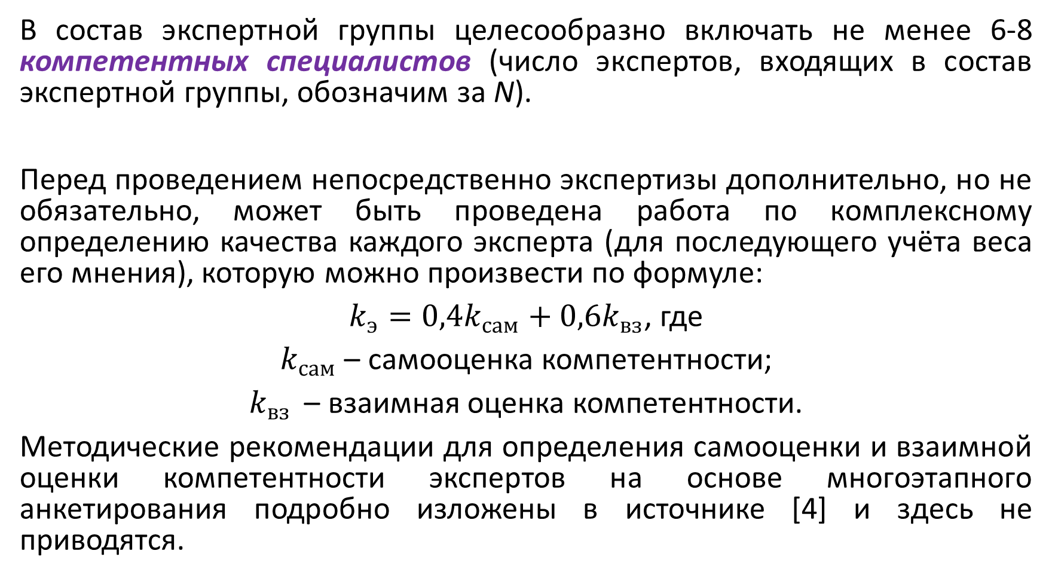
В состав экспертной группы целесообразно включать не менее 6-8 компетентных специалистов (число экспертов, входящих в состав экспертной группы, обозначим за N).
Перед проведением непосредственно экспертизы дополнительно, но не обязательно, может быть проведена работа по комплексному определению качества каждого эксперта (для последующего учёта веса его мнения), которую можно произвести по формуле:
$k_{э}=0,4k_{сам}+0,6k_{вз}$, где
$k_{сам}$ – самооценка компетентности;
$k_{вз }$ – взаимная оценка компетентности.
Методические рекомендации для определения самооценки и взаимной оценки компетентности экспертов на основе многоэтапного анкетирования подробно изложены в источнике [4] и здесь не приводятся.

Slide 57
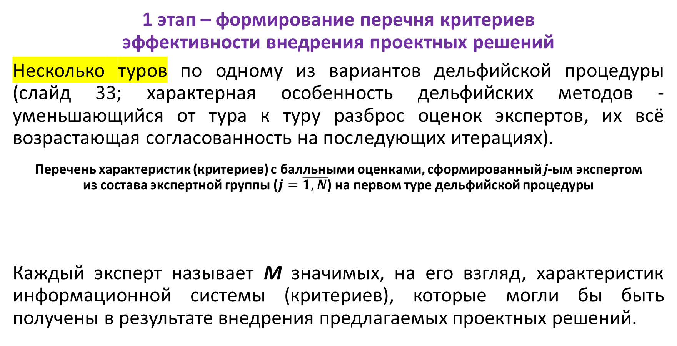
Работа экспертной группы (реализуется в три этапа)
1 этап – формирование перечня критериев
эффективности внедрения проектных решений
Несколько туров по одному из вариантов дельфийской процедуры (слайд 33; характерная особенность дельфийских методов - уменьшающийся от тура к туру разброс оценок экспертов, их всё возрастающая согласованность на последующих итерациях).
Перечень характеристик (критериев) с балльными оценками, сформированный j‑ым экспертом
из состава экспертной группы ($j=\overline{1,N}$) на первом туре дельфийской процедуры
Каждый эксперт называет M значимых, на его взгляд, характеристик информационной системы (критериев), которые могли бы быть получены в результате внедрения предлагаемых проектных решений.
№ п/п | Характеристика (критерий) | Балльная оценка
1 | 2 | 3

Slide 58
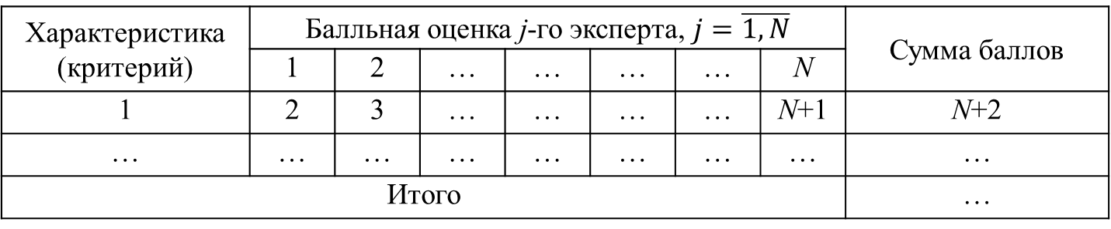
Сводный перечень характеристик на первом туре экспертного опроса
Затем по заполненной таблице результатов первого тура экспертного опроса необходимо определить следующие границы групп генеральной совокупности (это удобно делать с помощью функции КВАРТИЛЬ в MS Office Excel): минимальное значение; квартиль 1; квартиль 2; квартиль 3; максимальное значение.
Характеристика (критерий) | Балльная оценка j-го эксперта, $j=\overline{1,N}$ |  |  |  |  |  |  | Сумма баллов
 | 1 | 2 | … | … | … | … | N
1 | 2 | 3 | … | … | … | … | N+1 | N+2
… | … | … | … | … | … | … | … | …
Итого |  |  |  |  |  |  |  | …
Результаты первого тура экспертного опроса (упорядоченный перечень характеристик)
Характеристика (критерий) | Сумма баллов | Доля, %
1 | 2 | 3

Slide 59
Во втором туре каждый эксперт получает сформированный всеми экспертами перечень характеристик (слайд 57), из которого исключены характеристики, оказавшиеся в квартиле 1 по результатам первого тура экспертного опроса.
Таким образом, во втором туре эксперты рассматривают характеристики, вошедшие в квартили 2-4 в первом туре. Каждый эксперт из предложенного перечня оценивает только M характеристик (напомним, что количество оцениваемых экспертами характеристик на каждом туре постоянно) по соответствующей шкале, наиболее важных с его точки зрения. Причем эксперты, которые в первом туре называли характеристики, исключённые по его результатам, будут вынуждены пересмотреть свою точку зрения. Результаты второго тура экспертного опроса сводятся в таблицу, форма которой аналогична представленной на слайде 57, а затем в виде упорядоченного по убыванию общей суммы баллов перечня оформляются в таблицу, идентичную табл. на слайде 58.
Затем, подобно тому, как это было в первом туре, определяются те же границы групп генеральной совокупности: минимальное значение, квартиль 1, квартиль 2, квартиль 3 и максимальное значение.

Slide 60
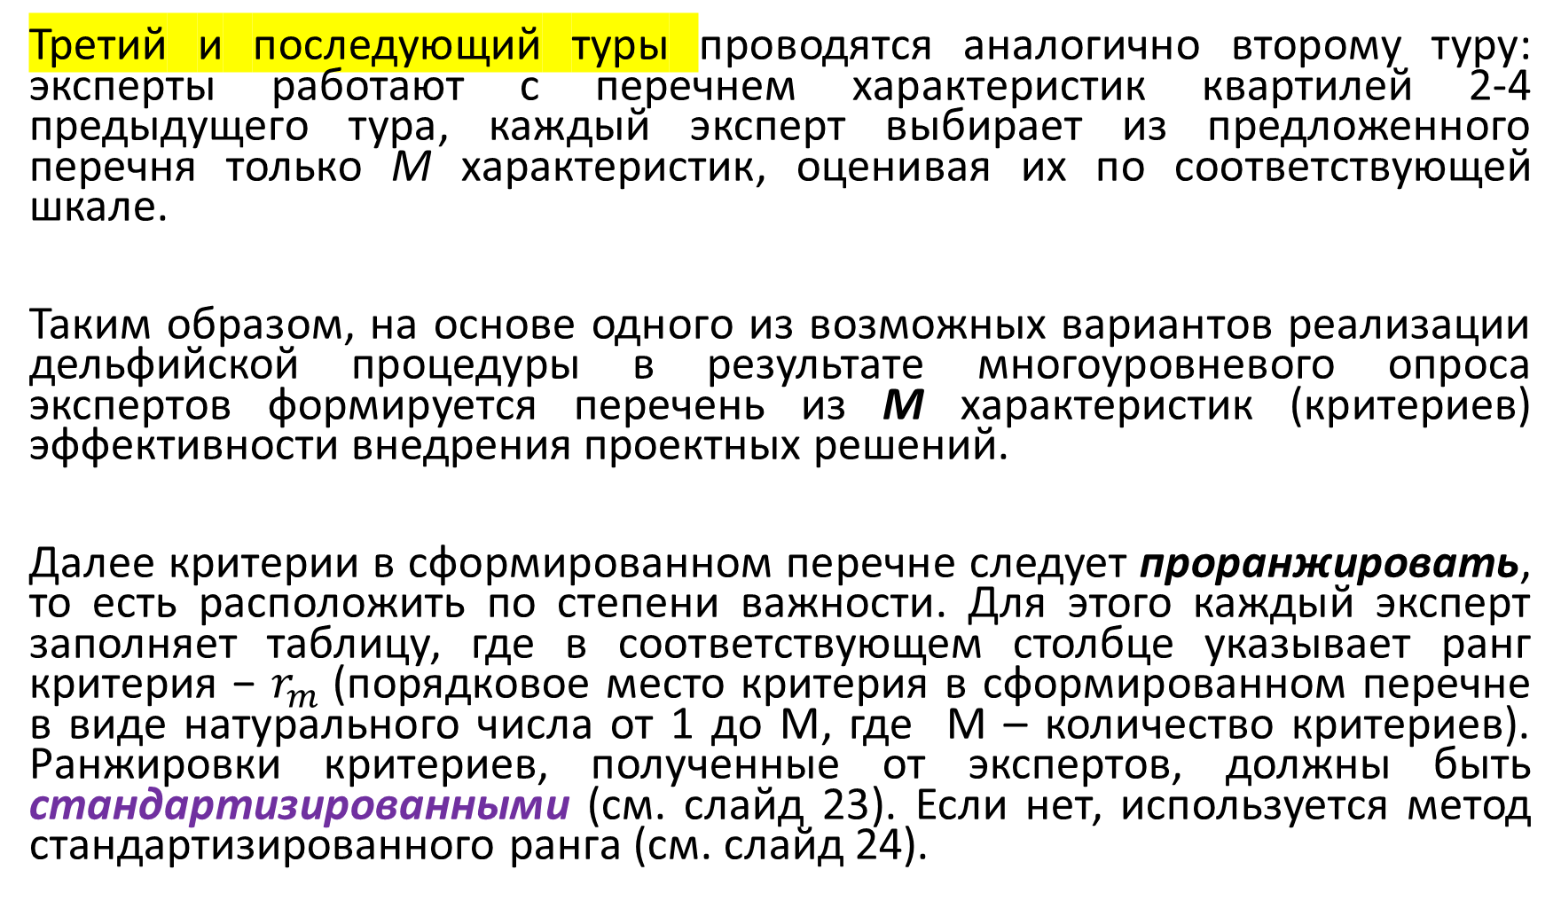
Третий и последующий туры проводятся аналогично второму туру: эксперты работают с перечнем характеристик квартилей 2-4 предыдущего тура, каждый эксперт выбирает из предложенного перечня только M характеристик, оценивая их по соответствующей шкале.
Таким образом, на основе одного из возможных вариантов реализации дельфийской процедуры в результате многоуровневого опроса экспертов формируется перечень из M характеристик (критериев) эффективности внедрения проектных решений.
Далее критерии в сформированном перечне следует проранжировать, то есть расположить по степени важности. Для этого каждый эксперт заполняет таблицу, где в соответствующем столбце указывает ранг критерия − $r_{m}$(порядковое место критерия в сформированном перечне в виде натурального числа от 1 до M, где M – количество критериев). Ранжировки критериев, полученные от экспертов, должны быть стандартизированными (см. слайд 23). Если нет, используется метод стандартизированного ранга (см. слайд 24).

Slide 61
Если эксперты сильно разошлись во мнениях относительно назначения рангов, то для оценки степени согласованности их мнений рекомендуется воспользоваться расчётом и оценкой значимости дисперсионного коэффициента конкордации (см. слайды 44-45) . И, если рассчитанный коэффициент подтвердит, что мнения экспертов сильно расходятся, целесообразно провести совещание с целью большего согласования мнений экспертов, а затем повторить процедуру получения ранжировок от экспертов.
Далее, для получения обобщённой ранжировки, учитывающей мнения всех членов экспертной группы, можно воспользоваться методом сумм рангов (слайд 35).
Таким образом, результатом этого этапа работы экспертной группы будет сформированный перечень из M проранжированных критериев (критерии следует представить в порядке убывания рангов) – заполненный столбец 2 в таблице на слайде 54.

Slide 62
2 этап – определение весомости характеристик (критериев)
Каждому из M критериев эксперты должны поставить в соответствие вес, характеризующий важность (значимость) данной характеристики (эксперты на этом этапе работают с уже упорядоченным по убыванию рангов перечнем критериев, веса критериев также должны убывать сверху вниз). Рекомендуется экспертную оценку весомости критериев проводить в 10-балльной шкале.
Этот этап работы экспертной группы также проводится в форме анкетирования. Подобное анкетирование желательно проводить в два тура с обратной связью или дискуссией между ними. Если анкетирование проводится за одну итерацию, то целесообразно проводить его на очном совещании членов экспертной группы.

Slide 63
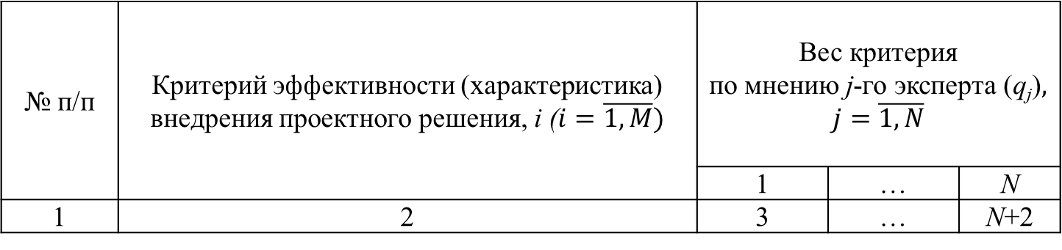
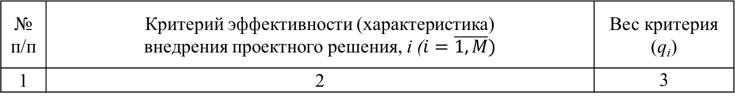
Анкета для определения весомости характеристик (критериев) j-ым экспертом
Сводная таблица работы экспертной группы по определению весомости характеристик
№ п/п | Критерий эффективности (характеристика) внедрения проектного решения, i ($i=\overline{1,M})$ | Вес критерия (q_{i})
1 | 2 | 3
№ п/п | Критерий эффективности (характеристика) внедрения проектного решения, i ($i=\overline{1,M})$ | Вес критерия по мнению j-го эксперта (q_{j})$, j=\overline{1,N}$
 |  | 1 | … | N
1 | 2 | 3 | … | N+2

Slide 64
Далее необходимо построчно усреднить, а затем нормировать критерии. В целях усреднения можно применить либо хорошо зарекомендовавший себя на практике метод индексной группировки мнений экспертов (слайды 40-42), либо усреднение с учётом компетентности экспертов согласно источнику [4], если предварительно была проведена работа по комплексной оценке компетентности каждого участника экспертной группы. Таким образом оказывается заполненным столбец 5 в таблице на слайде 54.

Slide 65
3 этап – установление баллов качества для каждого критерия до и после внедрения конкретного проектного решения
Реализацию этого этапа рекомендуется проводить на коллективном совещании членов экспертной группы. Заполняются столбцы 3-4 в таблице на слайде 54.
Значения баллов качества реализации функций информационной системы (качество проявления характеристики) здесь следующие: 0 – «функция не выполняется», 1 – «функция выполняется частично», 2 – «функция выполняется полностью».

Slide 66
Последней заполняется итоговая строка в таблице на слайде 54, в которую помещаются суммарные балльные оценки до и после внедрения конкретного проекта с учётом веса каждого критерия.
***
Таким образом, проведя экспертную оценку каждой из имеющихся проектных альтернатив (проектов А, В и т.д.), можно выбрать наилучший проект, ориентируясь на максимальную суммарную балльную оценку после внедрения.

Slide 67
Литература
Васильева Л.Н., Деева Е.А. Моделирование микроэкономических процессов и систем : учебник. – М. : КНОРУС, 2016. – 400 с.
Васильева Л.Н. , Муравьева Е.А. Методы управления инновационной деятельностью : учебное пособие. – М. : КНОРУС, 2005. – 320 с.
Дудорин В. И. и др. Методы социально-экономического прогнозирования (общие методы прогнозирования): учебное пособие. – М. : ГАУ им. С. Орджоникидзе, 1991. – 184 с.
Евланов Л.Г., Кутузов В.А. Экспертные оценки в управлении. – М. : Экономика, 1978. – 133 с.
Нареш Малхотра. Маркетинговые исследования и эффективный анализ статистических данных / Пер. с англ. – К. : ООО «ТИД «ДС», 2002. – 768 с.
Писарева О.М. Методы прогнозирования развития социально-экономических систем : учебное пособие. – М. : Высшая школа, 2007. – 591 с.

